Slide 1
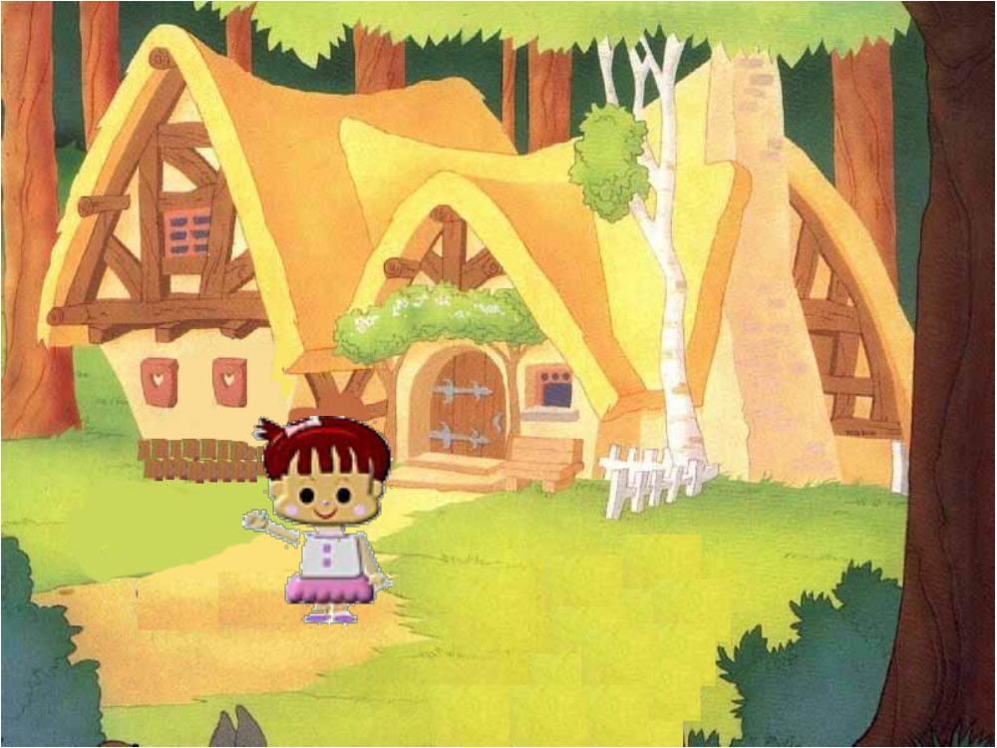
妈妈，不要送伞来

Slide 2
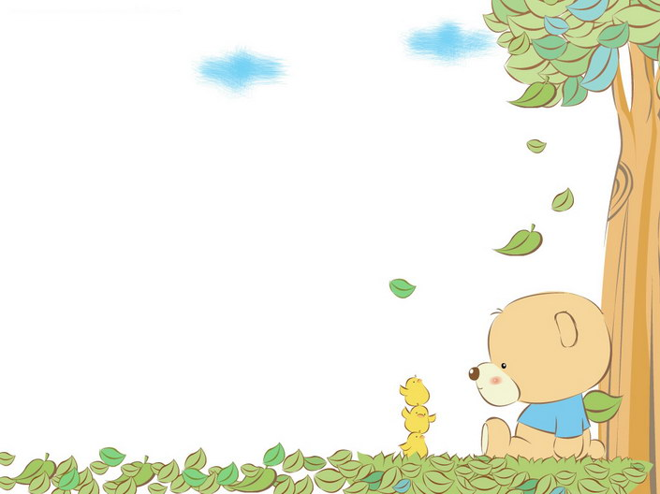
huài gǎn sǎn zhe
坏 敢 伞 着
变 奔 加
biàn bēn jiā

Slide 3
màn yōu sī guǒ
慢 悠 丝 裹
灵 鹿 糖 淋
líng lù táng lín

Slide 4
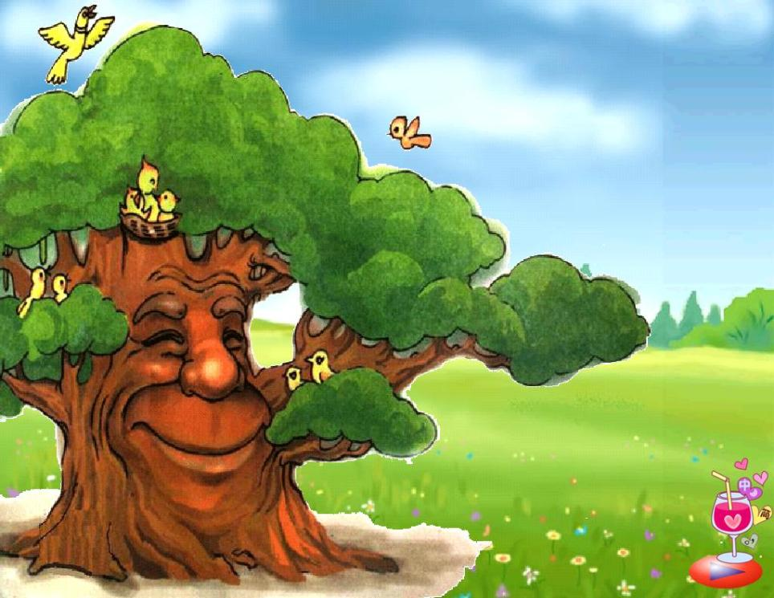
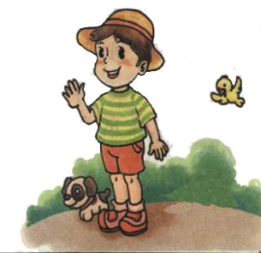
淋湿
好坏
勇敢
雨伞
顶着
变成

Slide 5
快慢
悠闲
细丝
裹住
机灵
小鹿

Slide 6
奔跑
更加
街边
快乐
懂得
五彩

Slide 7
但是
喜欢
悄悄
送伞
外衣
回家

Slide 8
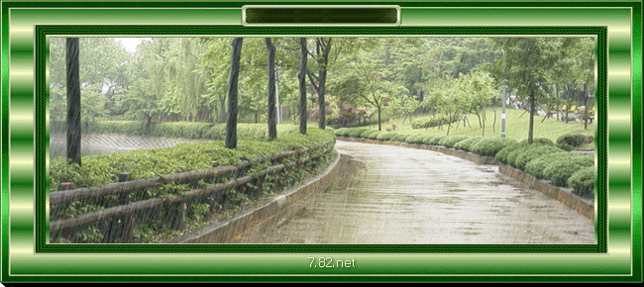
不要送伞来，妈妈，
我喜欢在小雨中
慢悠悠地走回家,
我喜欢细细的雨丝
对我悄悄说话。

Slide 9
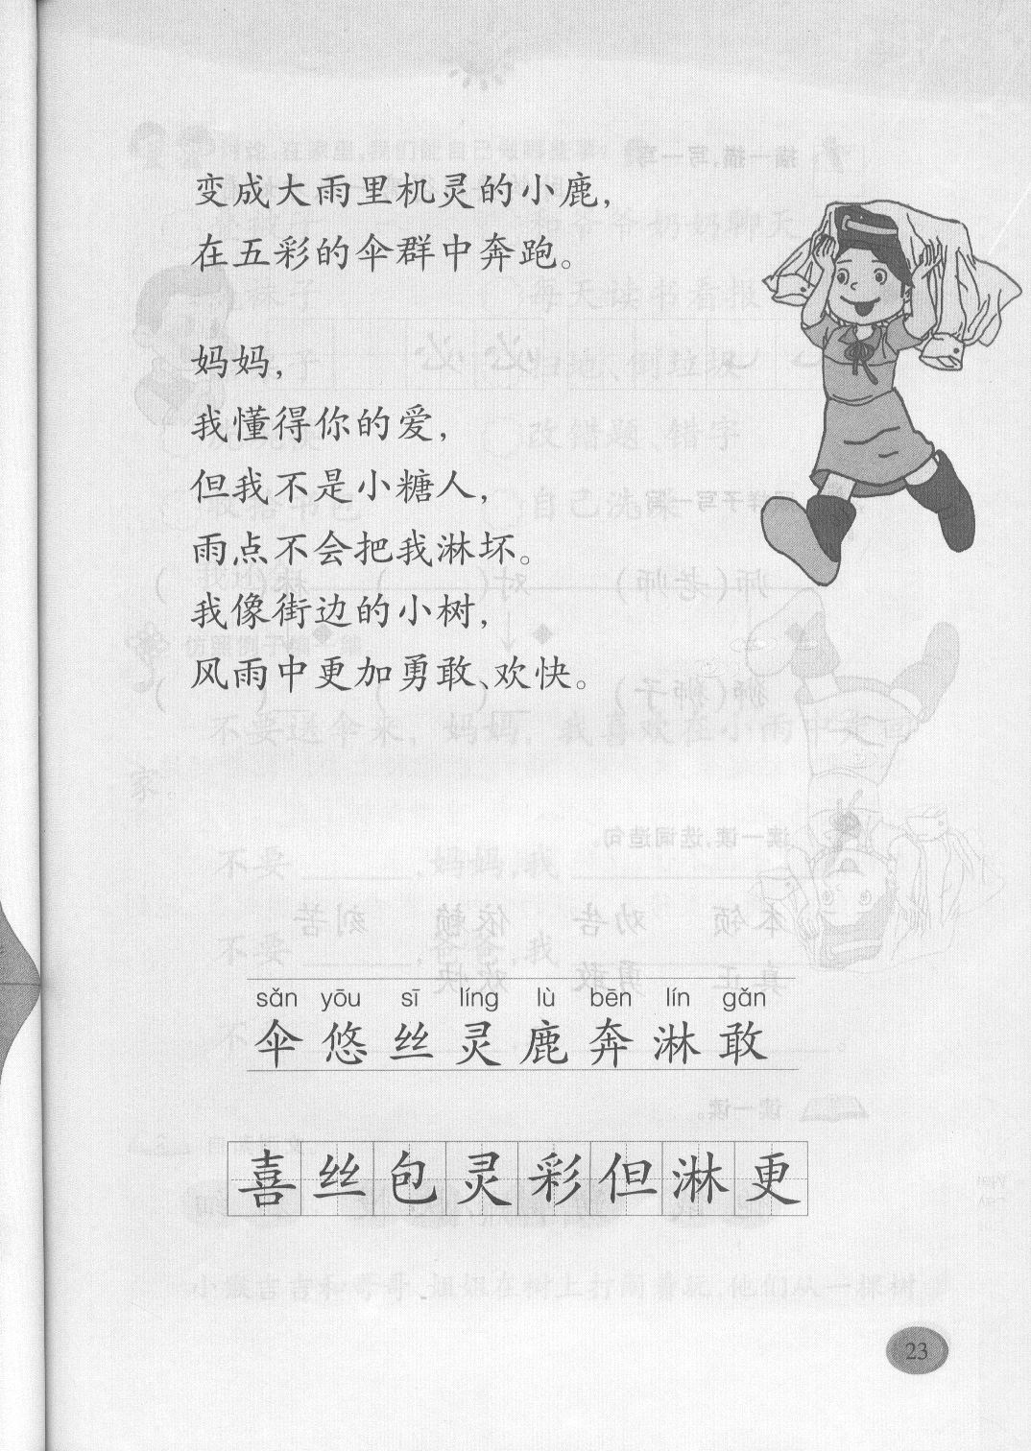
不要送伞来，妈妈，
我喜欢头上顶着
外衣裹住的书包，

Slide 10

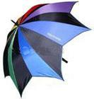

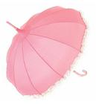
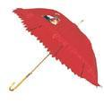
变成大雨里机灵的小鹿，
在五彩的伞群中奔跑

Slide 11
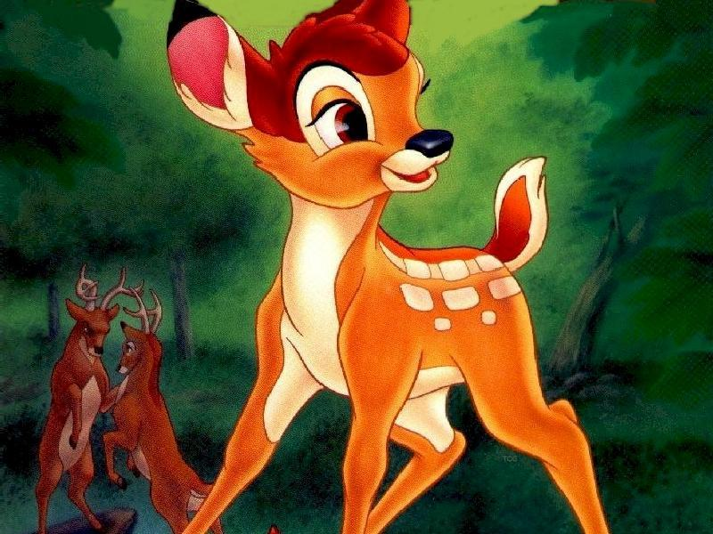

Slide 12
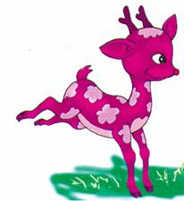
机灵的小鹿

Slide 13
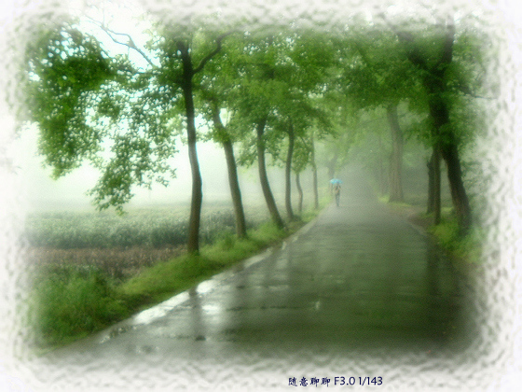
妈妈，
我懂得你的爱，
但我不是小糖人，
雨点不会把我淋坏。
我像街边的小树，
风雨中更加勇敢、欢快。

Slide 14
这首诗主要告诉我们： 作为一名真正的学生，必须从小学会自立，不要事事都依赖别人。

Slide 15
学习了这首诗我觉得我自己也长的了许多，为了证明我们长的了，你们想对爸爸、妈妈、老师、同学说些什么呢？

Slide 16
仿照例子编一编）
不要送伞来，妈妈，我喜欢在小雨中走回家。
不要______，妈妈，我________。
不要______，爸爸，我________。
不要______，____，我_______。

Slide 17
伞

Slide 18

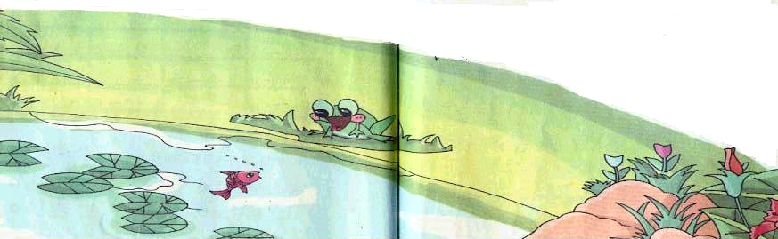
雨伞
伞把
伞
花伞
小伞

Slide 19
着

Slide 20
看着
跑着
着
走着
坐着

Slide 21
变

Slide 22
变化
变了
变
不变
变得

Slide 23
奔

Slide 24
奔跑
奔去
奔
奔走
马奔

Slide 25
加

Slide 26
加法
加力
加
加数
加减

Slide 27
淋 林
淋坏
山上有一片果树（ ）。
下雨了，别把衣服（ ）湿（shī）了。
林
淋

